Slide 1
Муниципальное автономное дошкольное образовательное учреждение «Детский сад №77»
Отчет
о проекте
«Вечный огонь памяти»,
посвящённый празднованию Дня Победы

Slide 2
Актуальность.
Воспитание патриотизма является одним из основных направлений российской
системы образования и воспитания. Патриотизм включает в себя любовь к Родине, земле, где родился, гордость за исторические свершения народа. Но в силу последних перемен всё более заметной стала утрата нашим обществом
патриотического сознания. Поэтому необходимо ещё до школы сформировать у
детей первоначальные представления об истории нашей Родины, о подвиге родного народа в борьбе с фашизмом в годы ВОВ. В 2024 г. исполняется знаменательная дата– 79-летие Победы в ВОВ. Создание проекта направлено
на работу по воспитанию у дошкольников чувства гордости за свой народ, уважения к его свершениям и достойным страницам истории, предполагает привлечение детей и родителей к участию в мероприятиях по подготовке к празднованию 79-летия Победы.

Slide 3
Цель проекта:
Формирование у детей чувства исторической
сопричастности к своему народу, чувства уважения к людям
военного поколения, гордости за их подвиг, восстановление
утраченных связей между поколениями через встречу
с ветеранами труда.

Slide 4
Задачи:
- обобщить и расширить знания детей о Великой Отечественной
Войне: городах-героях, героях войны, боевых наградах, о работе
в тылу;
- формировать у детей понятие, что «Вечный огонь» - память о погибших;
- воспитывать патриотические чувства через художественную
литературу;
- расширять музыкальный кругозор детей, познакомить с лучшими образцами песен военных лет;
- развивать творческие способности средствами художественно-
эстетического воспитания;
- формировать связную речь, выражая свои чувства посредством
монологической речи, обогащать словарный запас;
- воспитывать стремление к исследованию военной истории своей семьи;
- привлечь родителей и соц. партнёров к совместной деятельности.
Участники проекта: дети, педагоги, родители, соц. партнеры.
Руководители проекта (корпус 2):
Лацвиева Оксана Владимировна (музыкальный руководитель),
Краснова Светлана Петровна (воспитатель)
Срок реализации проекта: с 26.04.2024 г. – 13.05.2024 г.

Slide 5
Формы работы с детьми
Прослушивание и разучивание песен
военных лет, постановка танцев
Чтение художественной литературы
Разучивание стихов,
литературных сценок
Экскурсия к Мемориалу
Победы
Видеочеллендж «Детям о войне»
Беседы, игры
Просмотр документальных фильмов:
«Как начиналась война», «Дети-
герои»; презентация «Животные, которые помогали в годы войны»
Художественное творчество (рисование, лепка, аппликация, пластилинография, конструирование)
Праздничные концерты «День Победы – День памяти и славы!»

Slide 6
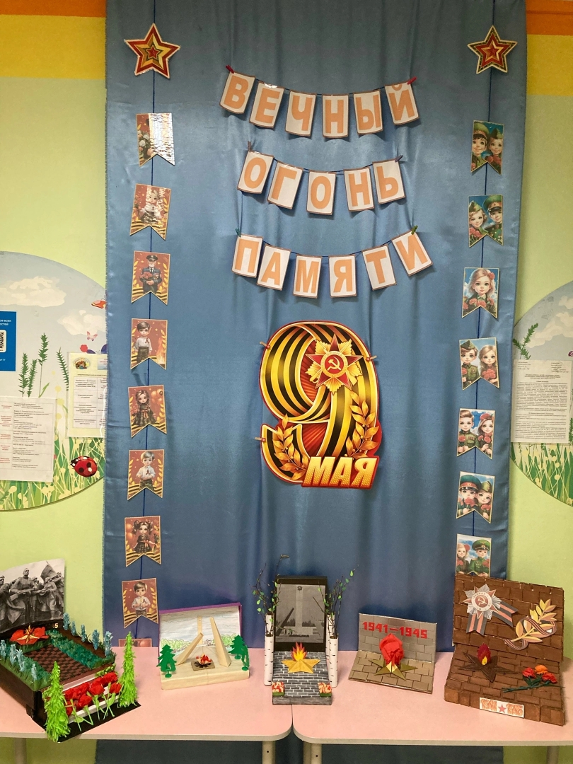
Праздничное оформление фойе детского сада

Slide 7
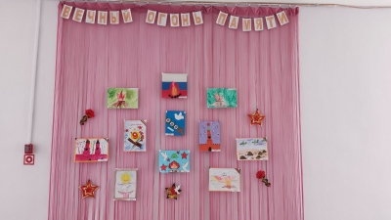
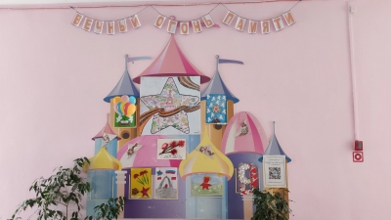
Выставка рисунков «Вечный огонь памяти»

Slide 8
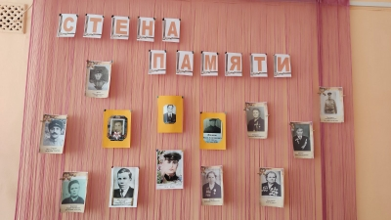
Оформление «Стены памяти»

Slide 9
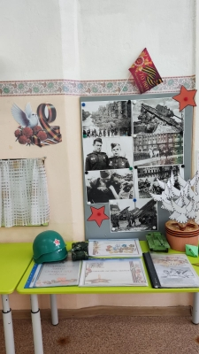
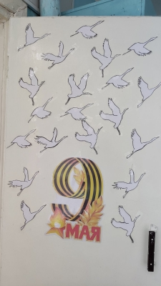
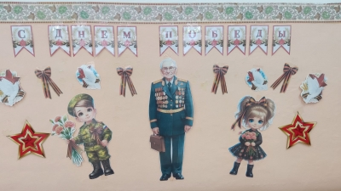
Выставка «С Днем Победы»
в группе №19

Slide 10
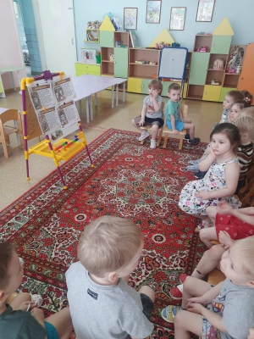
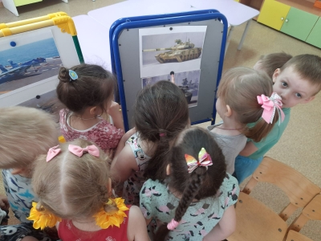
Беседа «Дети войны», рассматривание иллюстраций «Военная техника» в группе №17

Slide 11
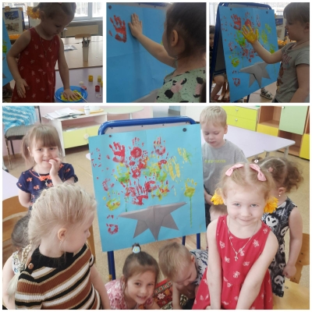
Рисование ладошками «Вечный огонь» в группе №17

Slide 12
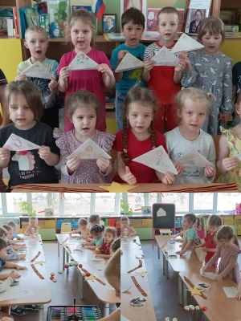
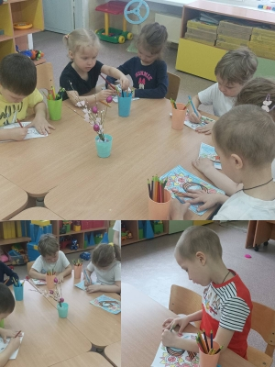
Творческие работы группы №22: «Солдатский треугольник», «Письмо солдату»

Slide 13
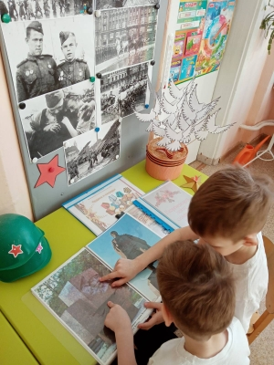
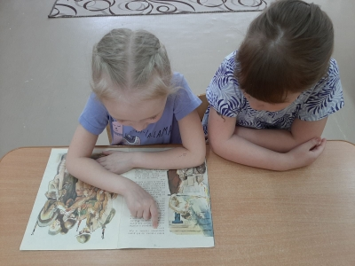
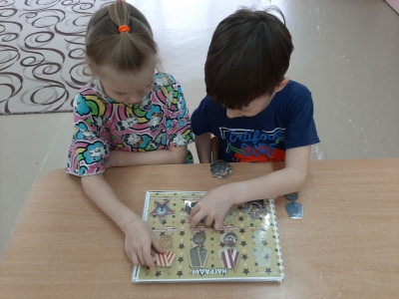
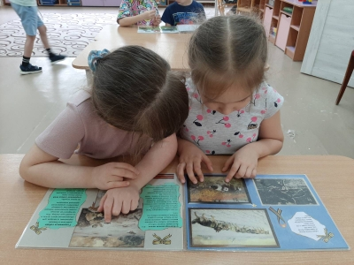
Чтение книг, рассматривание альбомов «Подвиги собак в ВОВ», «9 мая – День Победы»

Slide 14
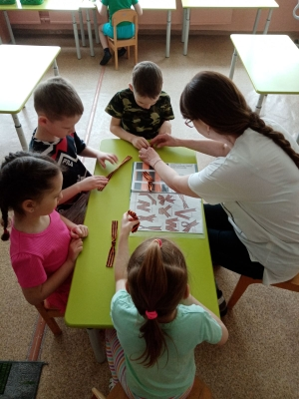
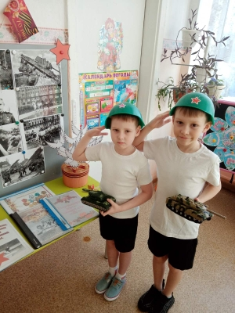
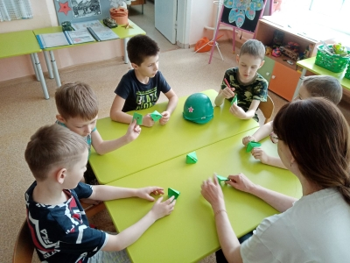
Знакомство с георгиевской ленточкой, игра «Мы - солдаты!», конструирование «Пилот-солдат»

Slide 15
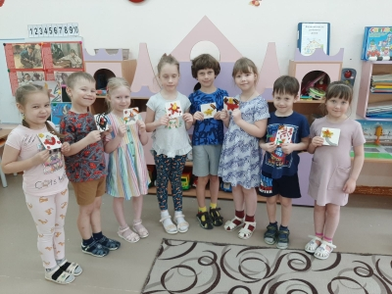
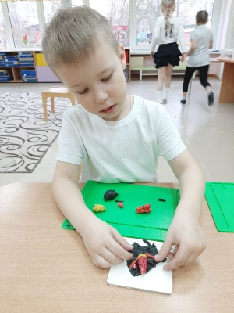
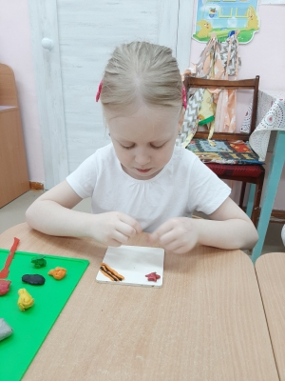
Пластилинография «Вечный огонь»

Slide 16
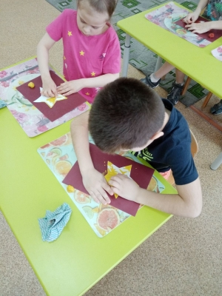
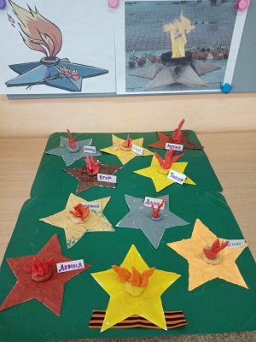
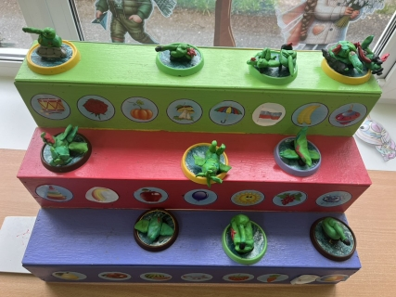
Лепка «Вечный огонь», «Военная техника»

Slide 17
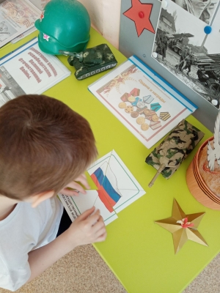
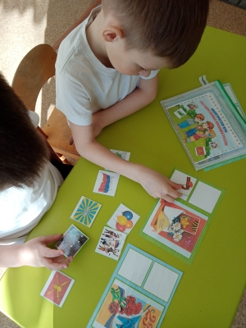
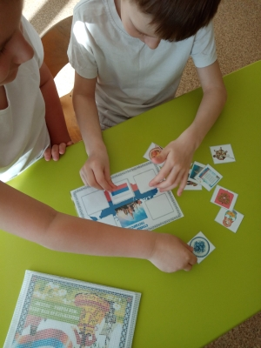
Дидактические игры: «Сложи флаг России», «Народные
праздники», «Символы России»

Slide 18
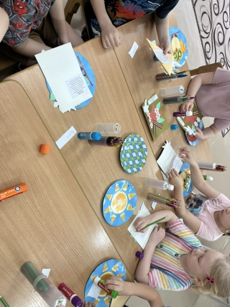
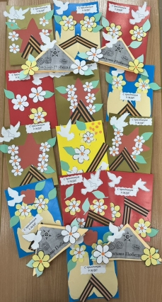
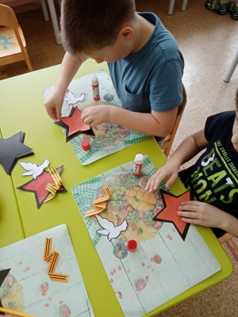
Творческая работа «Праздничная открытка»

Slide 19
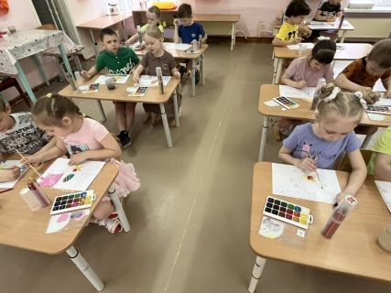
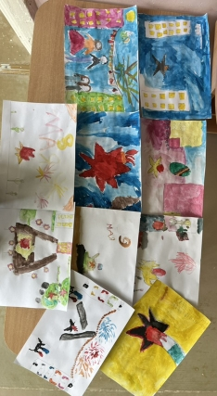
Рисование «Вечный огонь»

Slide 20
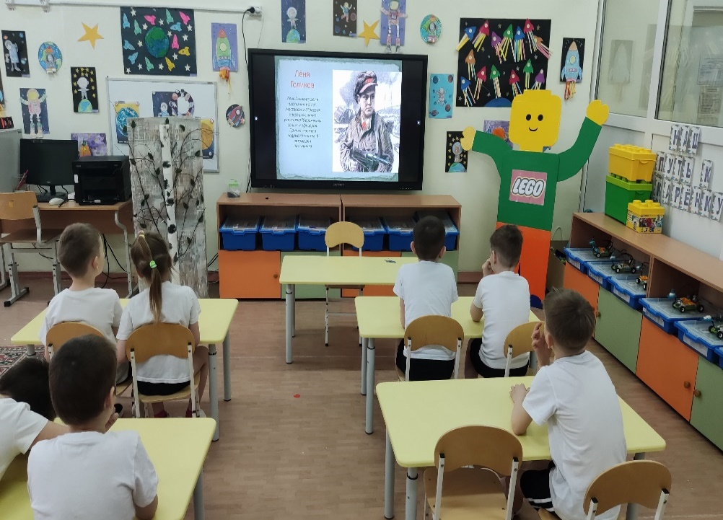
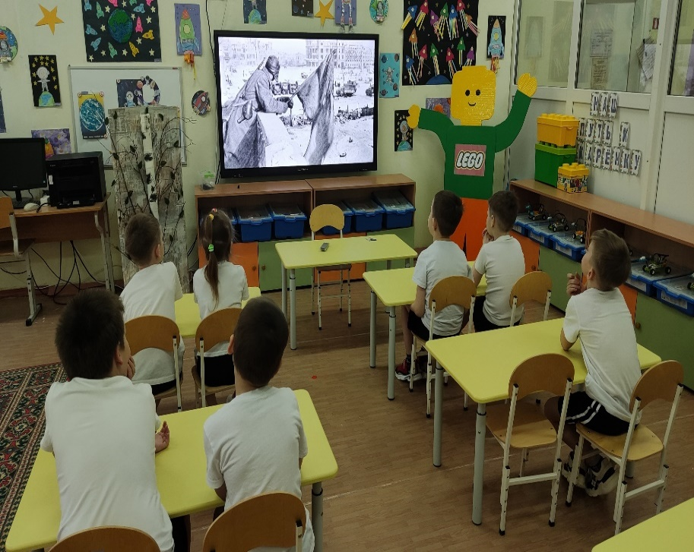
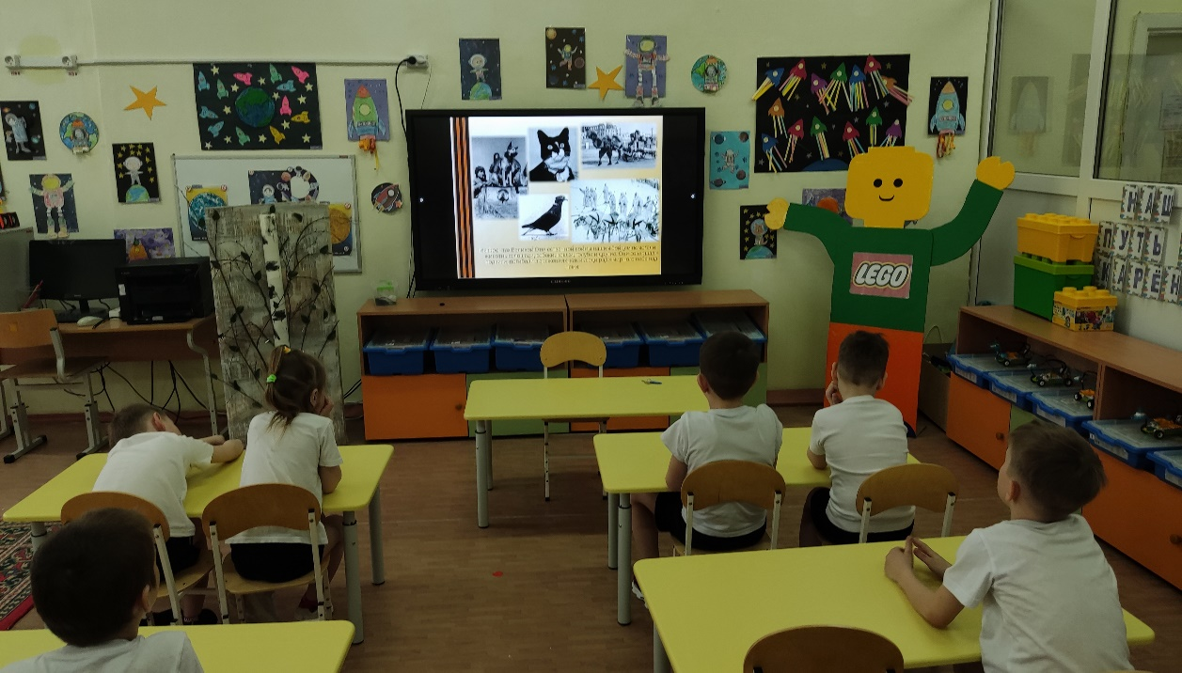
Просмотр фильмов и презентаций: «Дети-герои», «Как начиналась война», «Животные, которые помогали в годы войны»

Slide 21
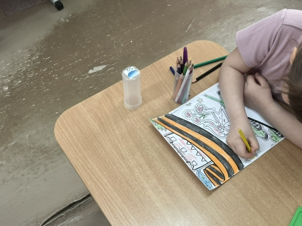
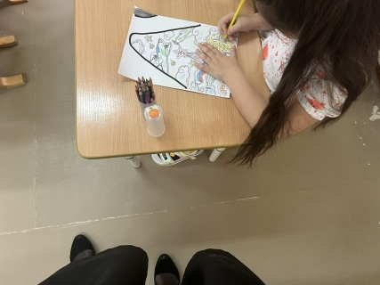
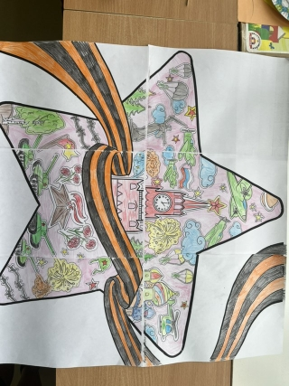
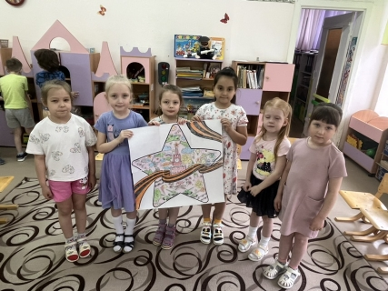
Коллективная работа группы №16 «День Победы»

Slide 22
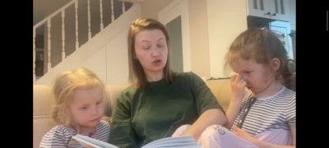
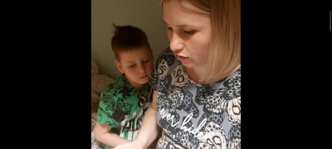
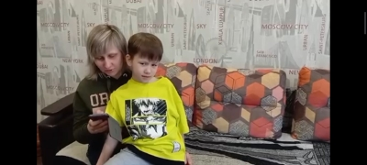
Видеочеллендж «Детям о войне»

Slide 23
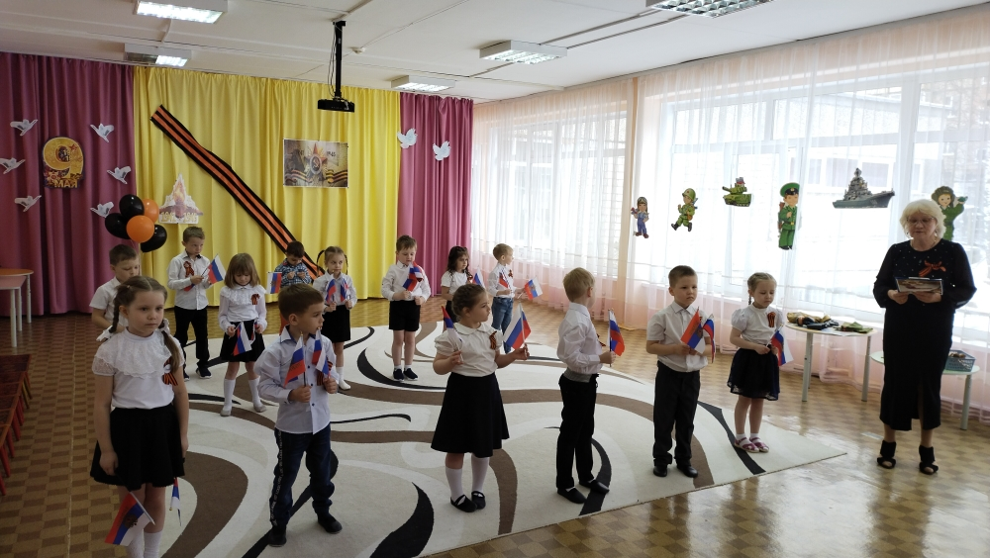
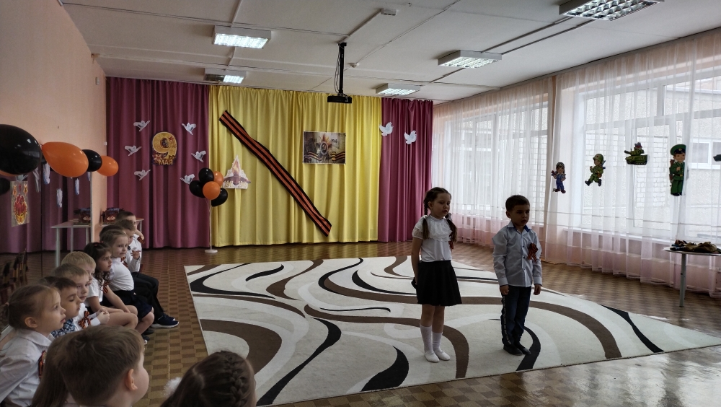
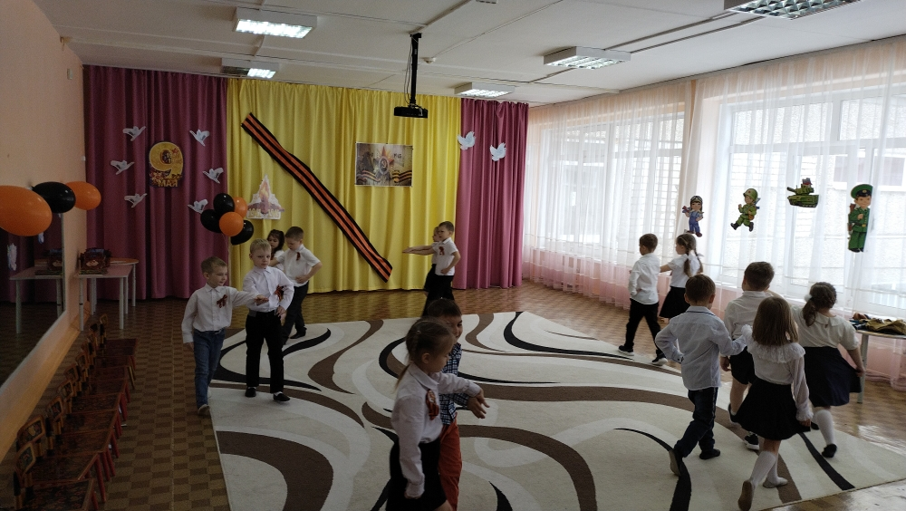
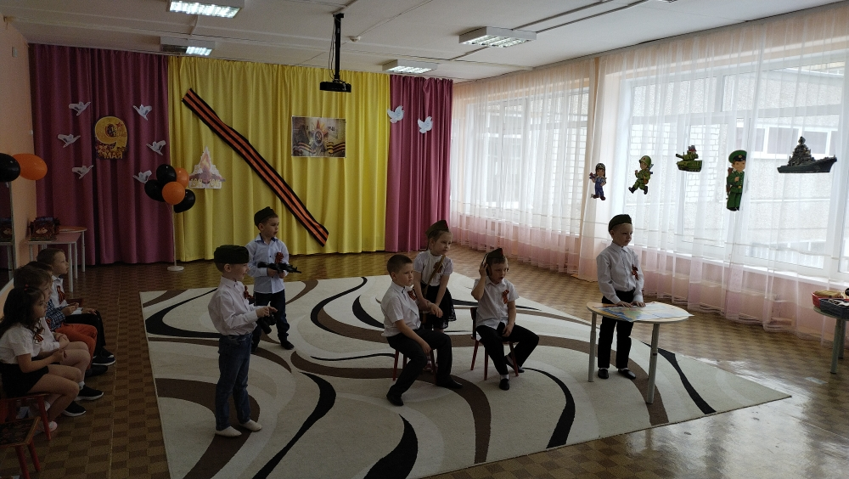
Праздничный концерт «День Победы – День памяти и
славы» (старшая группа)

Slide 24
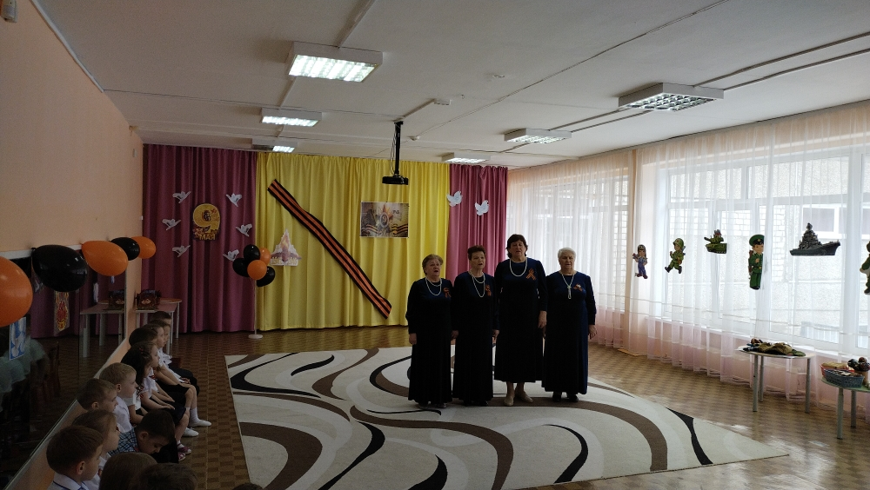
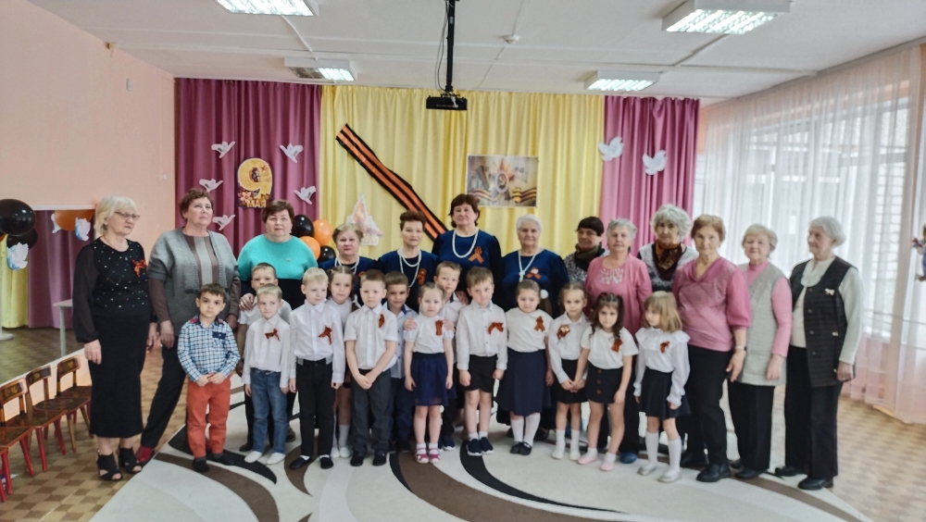
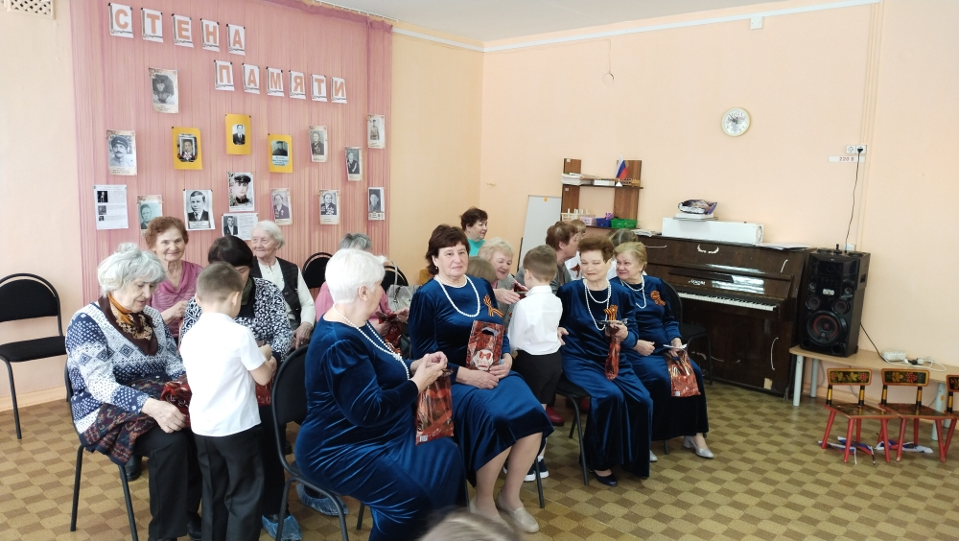
Приглашение ветеранов округа. Выступление ансамбля «Калинка»

Slide 25
Праздничный концерт «День Победы – День памяти с славы!» (подготовительные группы)

Slide 27
Участие в Х городском Фестивале чтецов и вокалистов «Была война, была Победа…»

Slide 28
Акция «Помним и гордимся!»

